Slide 1


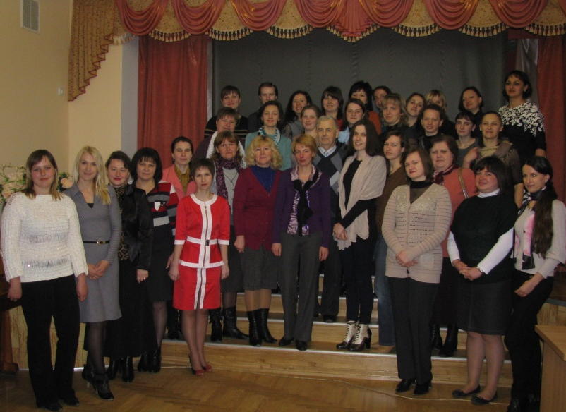
Шляхи саморозвитку та самовдосконалення професійної майстерності вчителя іноземної мови
(з досвіду роботи учителів англійської мови Кременецького району)
Доповідач: Якимчук Т.В.,
учитель англійської мови
Підлісецької ЗОШ І-ІІ ст.
Кременецького району
Тернопільської області

Slide 2
Мета:
Розкрити основні способи та шляхи вдосконалення майстерності вчителя
Розкрити сутність поняття «саморозвиток» вчителя іноземної мови
Узагальнити та проаналізувати кращий педагогічний досвід роботи з самовдосконалення професійної майстерності вчителів району
Стимулювати бажання підвищувати свій професійний рівень

Slide 3
Учитель живе до тих пір, поки він вчиться, коли він перестає вчитися, у ньому помирає учитель.
К.Д. Ушинський

Slide 4
Головне завдання сучасної системи освіти
Впровадження компетентнісного підходу - найважливіша умова, що працює на підвищення якості освіти.

Slide 5

Проблема методики викладання
Формальність у роботі.
Використання непродуктивних методів навчання.
Безсистемність.
Перевантаження вчителя.
Небажання змінюватись згідно викликів часу.

Slide 6

Вихід із проблеми – мотивація
Не тільки школярі, але й вчителі повинні весь час вчитися і вдосконалюватися професійно.
Мотивований учень- успішний учень.Існує багато способів мотивувати учнів. Найголовніший із них – бути мотивованому самому.

Slide 7

Мотивація учня
Внутрішня мотивація
Широка соціальна мотивація
Мотивація , пов′язана з перспективним розвитком особистості
Комунікативна мотивація
Мотивація, породжена самою навчальною діяльністю
Учнецентризм

Slide 8





Мотивація вчителя
Мотивація внутрішня та зовнішня

Slide 9
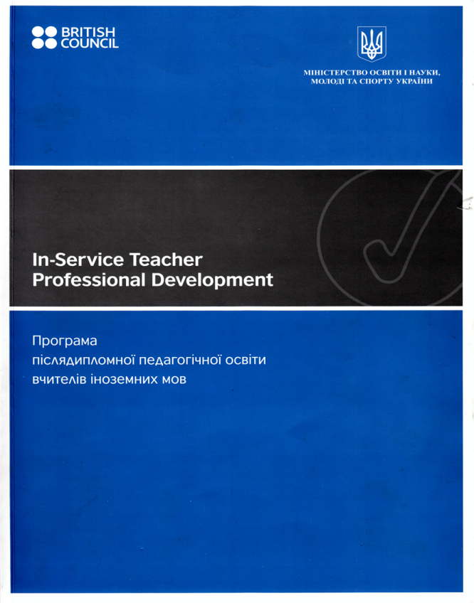
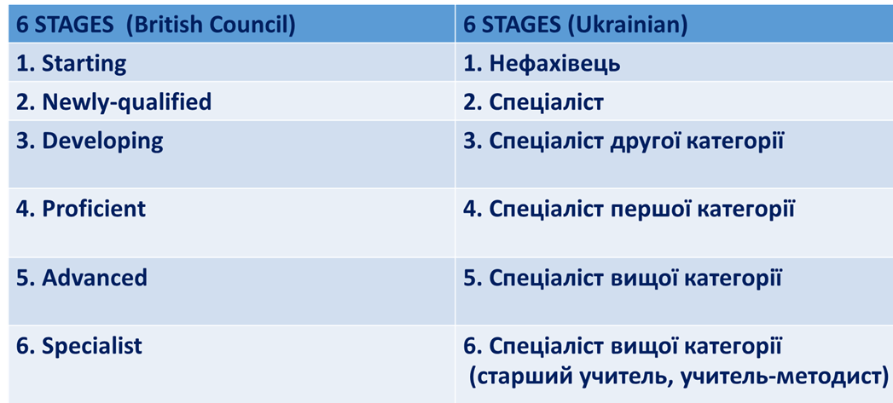
Програма післядипломної
педагогічної освіти вчителів іноземних мов
Рамка безперервного професійного вдосконалення вчителів іноземних мов

Slide 10
Безперервний професійний розвиток
Проекти Британської ради
Планування уроків і курсів
Розуміння учнів
Управління уроком
Знання предмета
Управління ресурсами
Оцінка результатів навчання
Інтеграція ІКТ
Використання багатомовних підходів

Slide 11
Основні шляхи самовдосконалення вчителя іноземної мови
Курси підвищення кваліфікації при ТОКІППО
Семінари
Тренінги
Майстер-класи
Зустрічі з авторами підручників та представниками видавництв
Конкурси педагогічної майстерності
Творчі звіти
Школа молодого учителя
Вебінари
Ведення власного блогу чи сайту

Slide 12
Шляхи самовдосконалення учителя іноземної мови Кременецького району

Slide 13
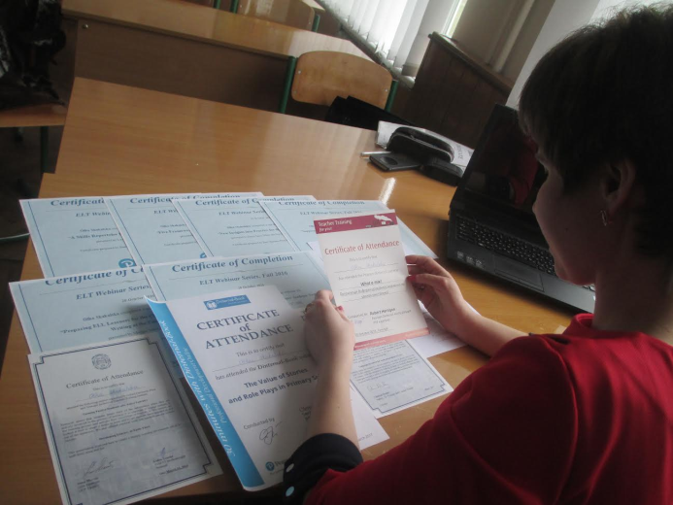
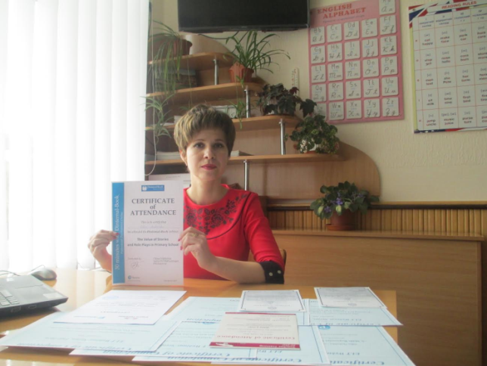
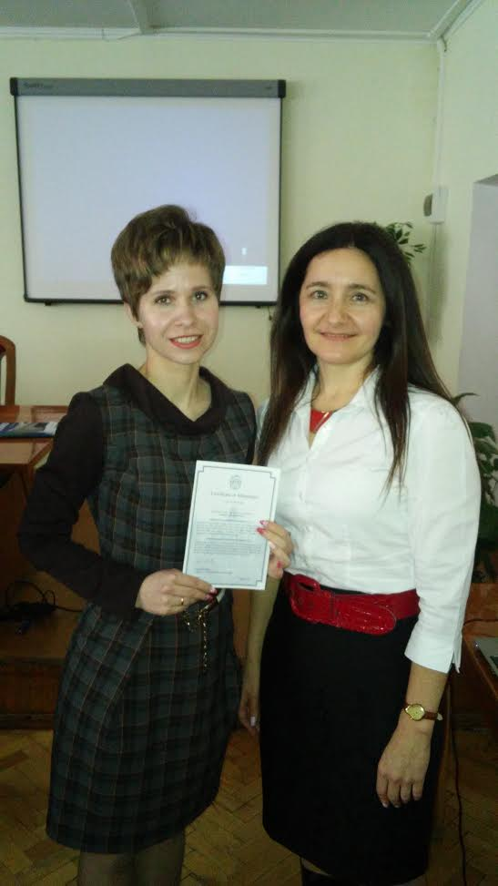
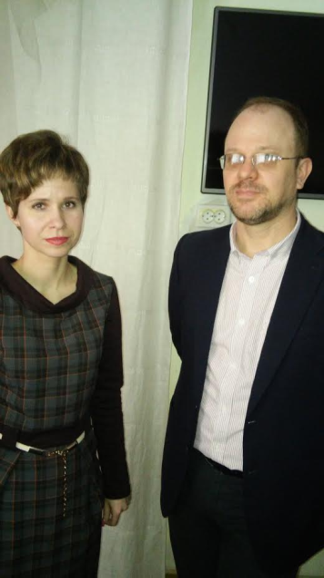
Скакальська Ольга Вікторівна
Кременецька ЗОШ-інтернат І-ІІІ ст.
Стаж роботи 6 рокі, І кваліфікаційна категорія
1. Семінар “Turning Passive Students into Active Learners”
2. Семінар “What a Mix!”
3. Семінар “ Testing and Assessment: Embracing the Inevitable Creative and Effective Language Learning”
4. Семінар "Making the most of students' potential. Language in context for exam preparation."
Участь у вебінарах

Slide 14
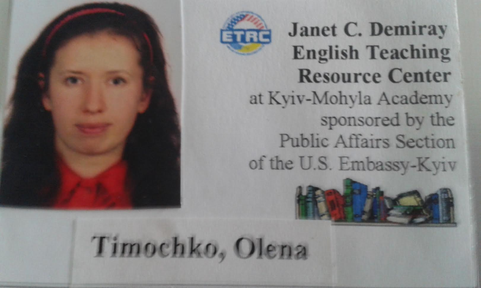
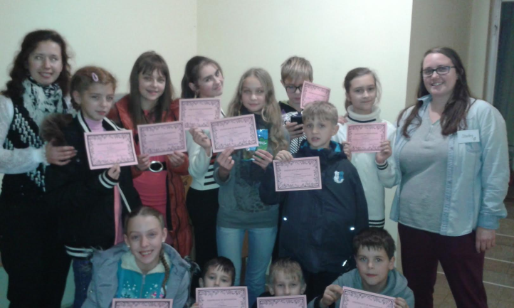
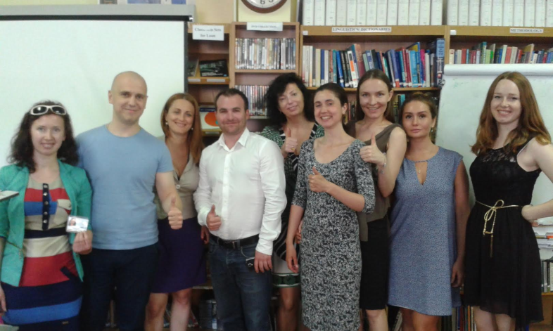

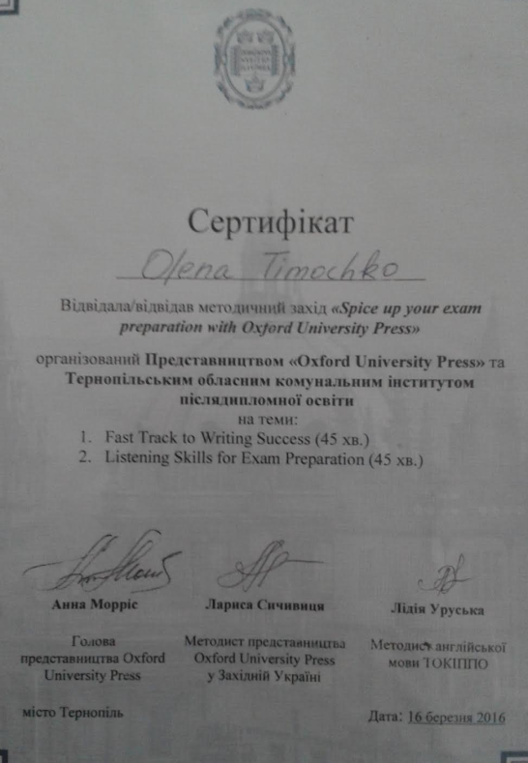
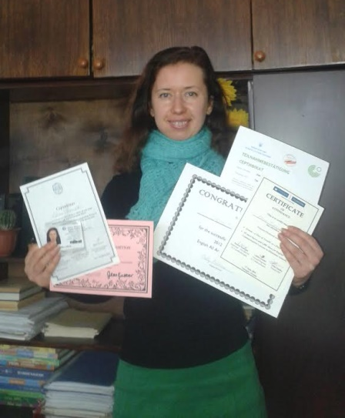
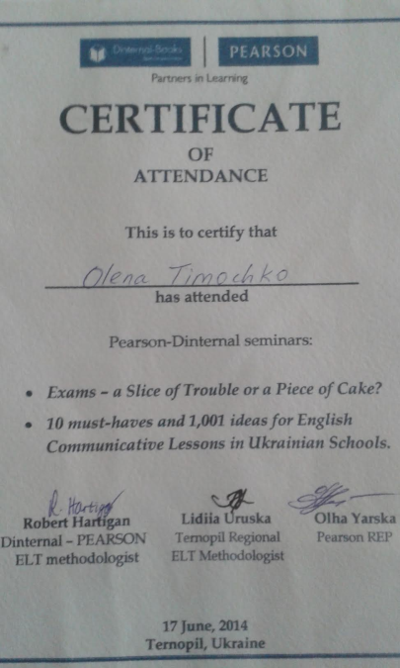
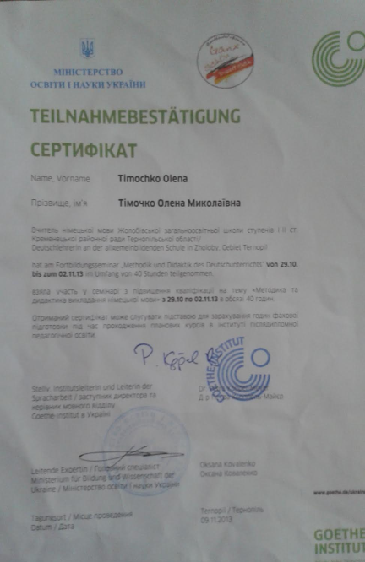
Тімочко Олена Миколаївна
Жолобівська ЗОШ І-ІІ ст.
Стаж 5 років, ІІ кваліфікаційна категорія

Slide 15
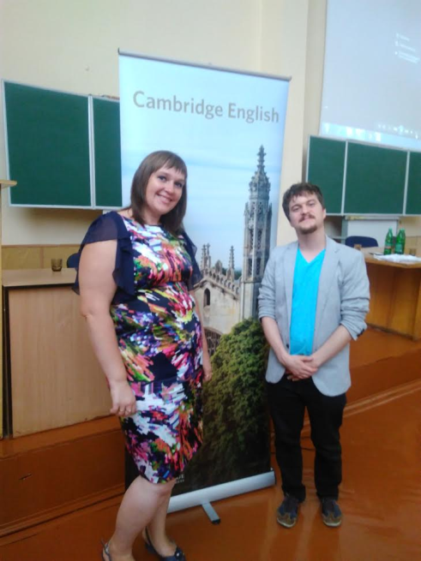
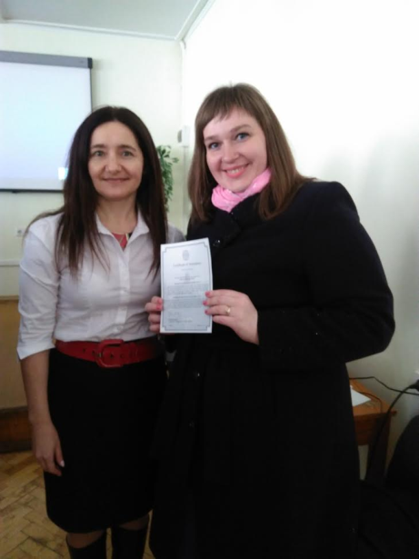
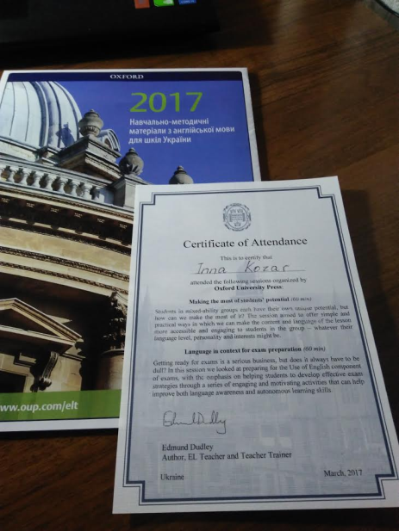
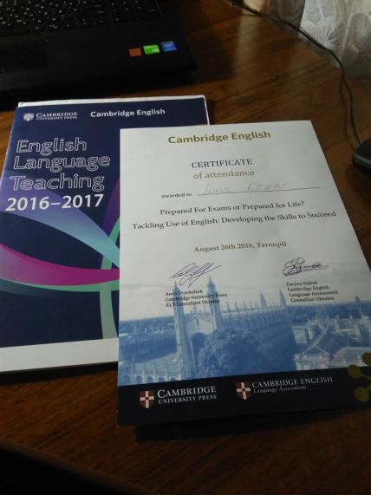
Козар Інна Володимиріна,
Білокриницька ЗОШ І-ІІІ ступенів,
Стаж роботи 12 років, ІІ кваліфікаційна категорія
1.Семінар "Prepared for exams or prepared for life? Tackling use of English: developing the skills to succeed."
2.Семінар "Making the most of students' potential. Language in context for exam preparation."

Slide 16
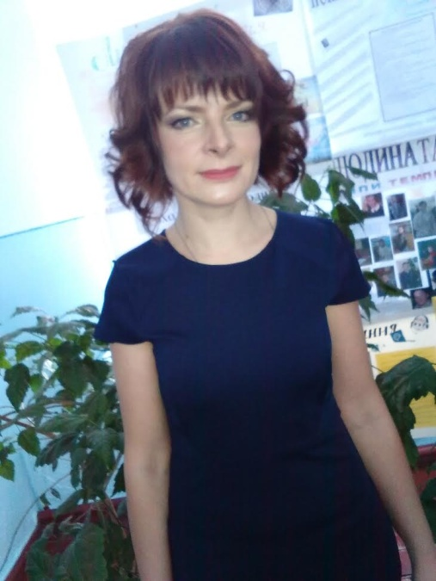
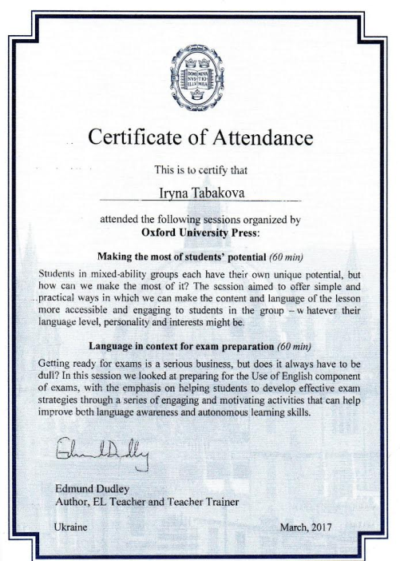
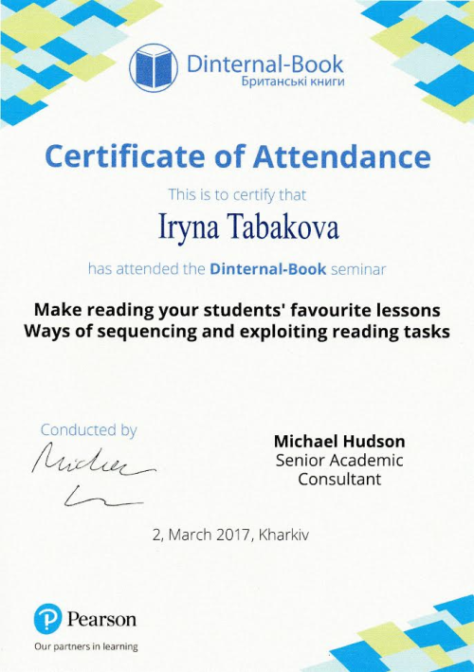
Табакова Ірина Ярославівна,
Білокриницька ЗОШ І-ІІІ ступенів
Стаж 11 років,І кваліфікаційна категорія
1. Семінар "Make reading your students' favourite lessons. Ways of seguencing and exploiting reading tasks"
2. Семінар "Making the most of students' potential. Language in context for exam preparation"

Slide 17
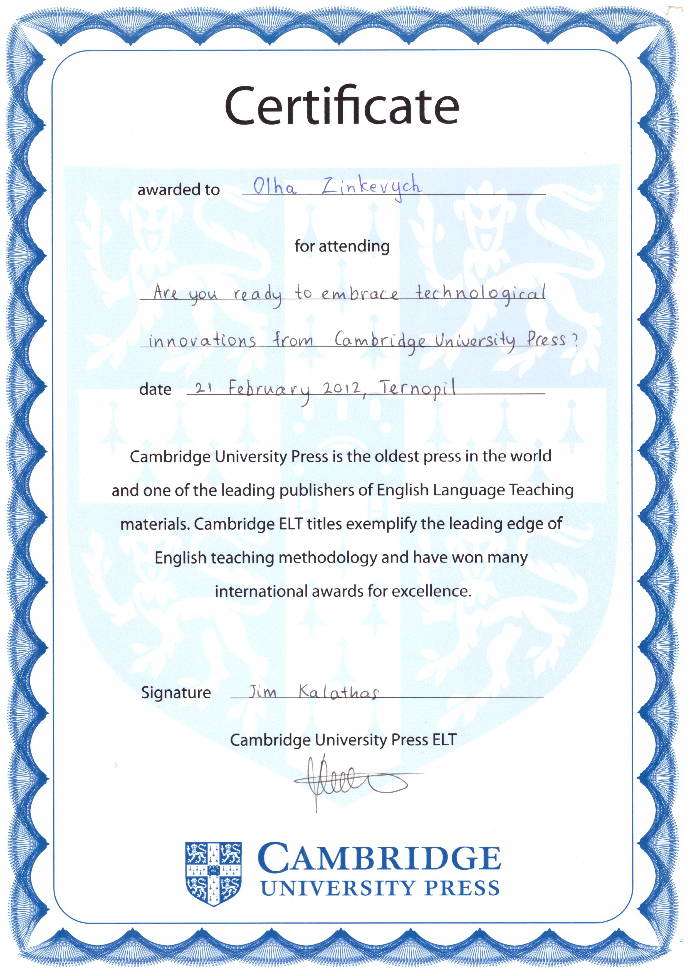
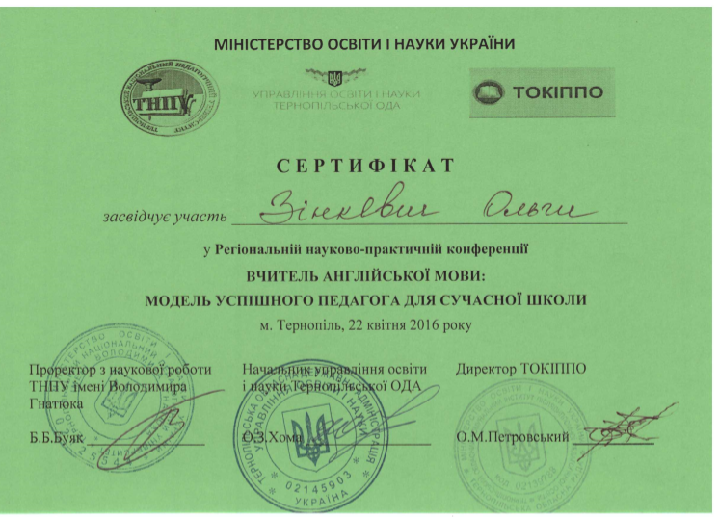
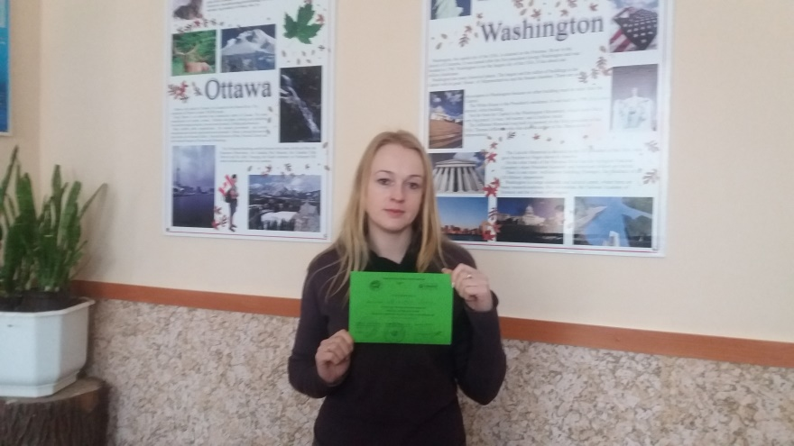
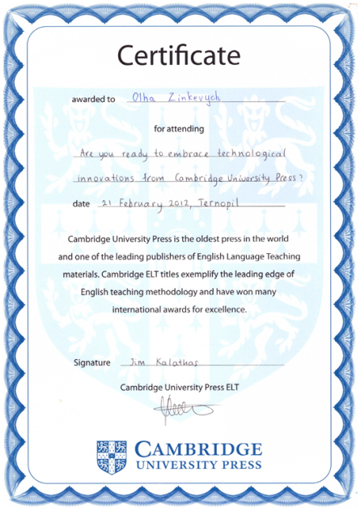
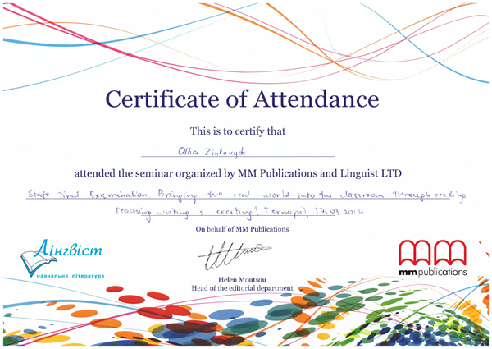
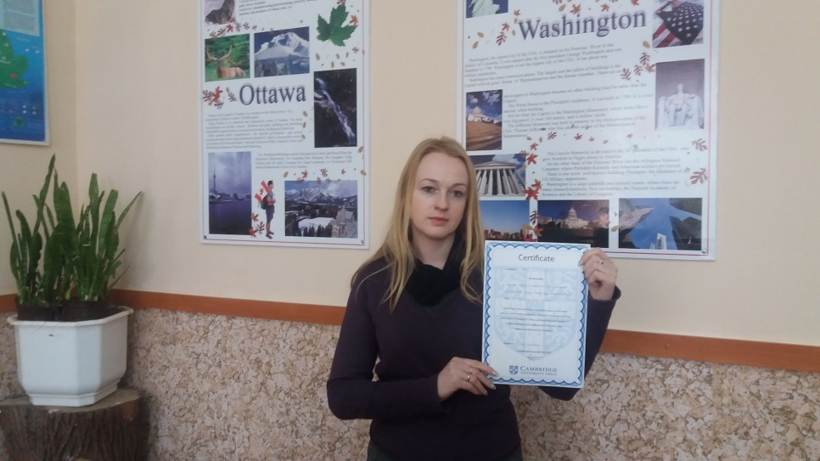
Зінкевич Ольга Борисівна
Почаївська ЗОШ І-ІІІ ст.
Стаж роботи 14 років, вища кваліфікаційна категорія,

Slide 18
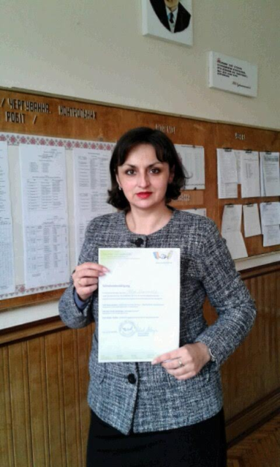
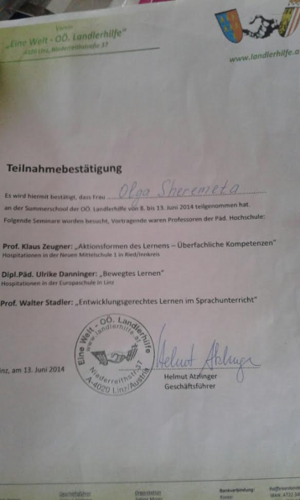
Ольга Любомирівна Шеремета, вчитель німецької мови в Кременецькій загальноосвітній школі-інтернаті І-ІІІ ступенів
Стаж роботи 17 років, ІІ кваліфікаційна категорія
Брала участь з 8 по 13 червня 2014 у міжнародних семінарах в Австрії (місто Лінц):
1) тема "Активні форми навчання - надфахові компетенції" (Професор Клаус Цойгнер)
2) тема "Навчання в русі" (дипломований педагог Ульріке Даннінгер)
3) тема "Орієнтоване на розвиток навчання на уроках мови" (професор Вальтер Штадлєр)

Slide 19

На якому б етапі життєвого і професійного шляху не знаходився вчитель, він ніколи не може вважати свою освіту завершеною, а свою професійну концепцію остаточно сформованою.

Slide 20
Результати самоосвітньої діяльності вчителя
Поліпшення результатів учнів є основною метою продовження професійного розвитку учителя.

Slide 21
Хороший учитель- творчий учитель
“Я знаю представників багатьох спеціальностей, але немає – я в цьому переконаний – людей більш допитливих і невгамовних, більш одержимих думками про творчість, як учитель. Педагогічна діяльність, яка є сплавом науки та мистецтва, за своїми компонентами завжди передбачає творчість”
В. Сухомлинський

